Slide 1
PowerPoint
hypertextový odkaz
tlačítka akcí

Slide 2
PP – hypertextový odkaz
může
odkazovat na jiné místo v prezentaci
otevřít jinou prezentaci
přejít na web
otevřít nový soubor
začít psát zprávu na určitou e-mailovou adresu

Slide 3
PP – hypertextový odkaz
lze vytvořit
označením
slova
obrázku
grafu
…
na kartě Vložení - Odkaz
pravým tlačítkem myši – Hypertextový odkaz
klávesovou zkratkou CTRL + K

Slide 4
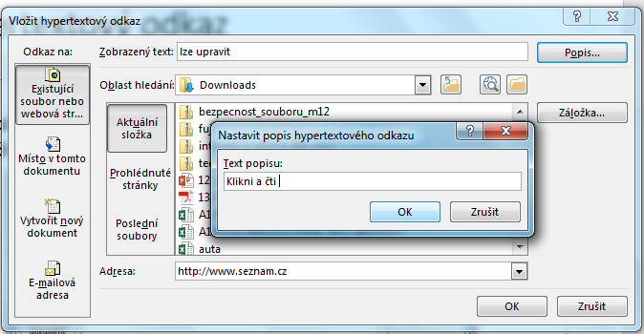
PP – hypertextový odkaz
lze upravit
na kartě Vložení - Odkaz
pravým tlačítkem myši – Upravit hypertextový odkaz

Slide 5
PP – hypertextový odkaz
lze odstranit
na kartě Vložení - Odkaz
pravým tlačítkem myši – Odebrat odkaz

Slide 6
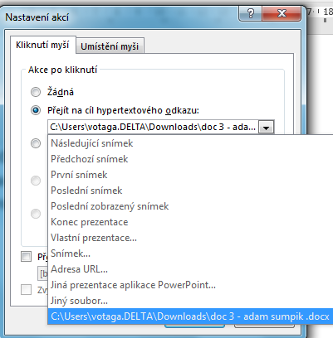
PP – tlačítka akcí
může
odkazovat na jiné místo v prezentaci
otevřít jinou prezentaci
přejít na web
otevřít nový soubor
začít psát zprávu na určitou e-mailovou adresu
…

Slide 7
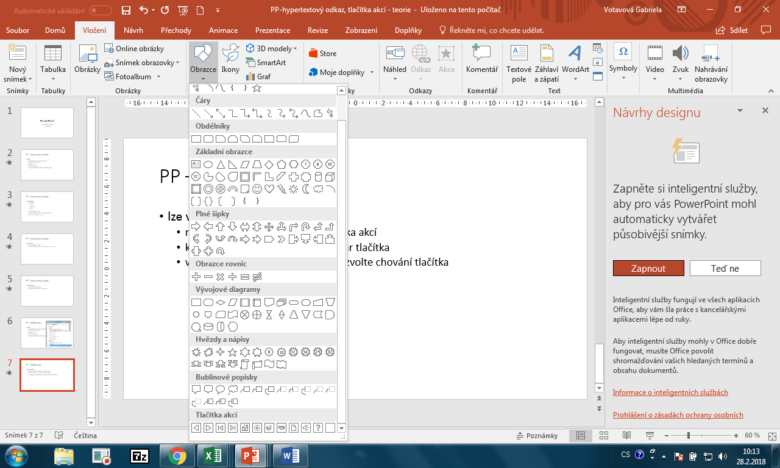

PP – tlačítka akcí
lze vytvořit
na kartě Vložení – Obrazce – Tlačítka akcí
klikněte do snímku a vykreslete tvar tlačítka
v dialogovém okně Nastavení akcí zvolte chování tlačítka

